Slide 1
Рулетка
Проблеми и обяснения

Slide 2
Съдържание
GitHub
DPI
Chip Clone
Paint
Array of Labels
Timer
Help Form

Slide 3

GitHub
Инсталация
Правене на репозитори
Свързване

Slide 4
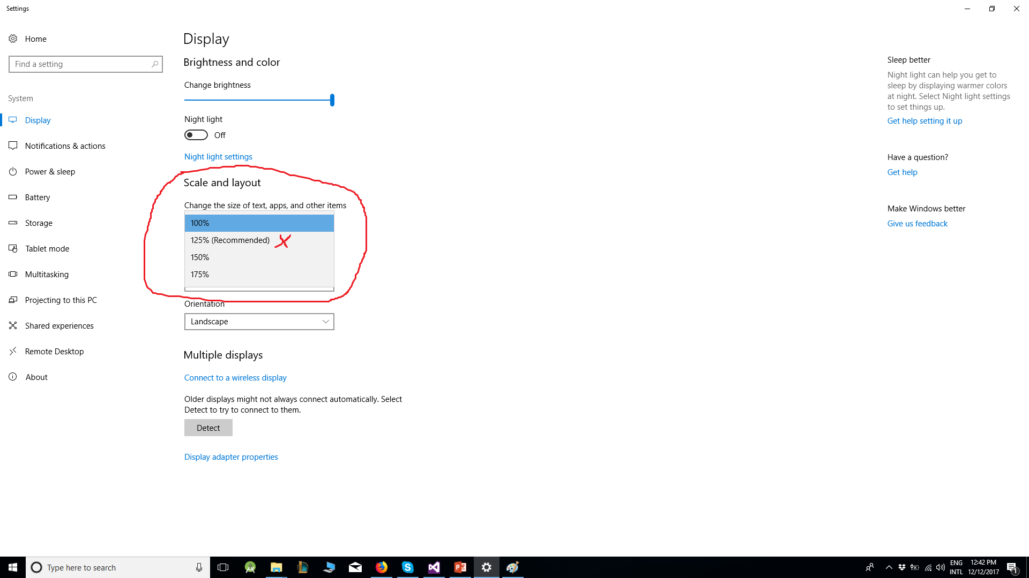
DPI
Съвместимост при различни компютри

Slide 5
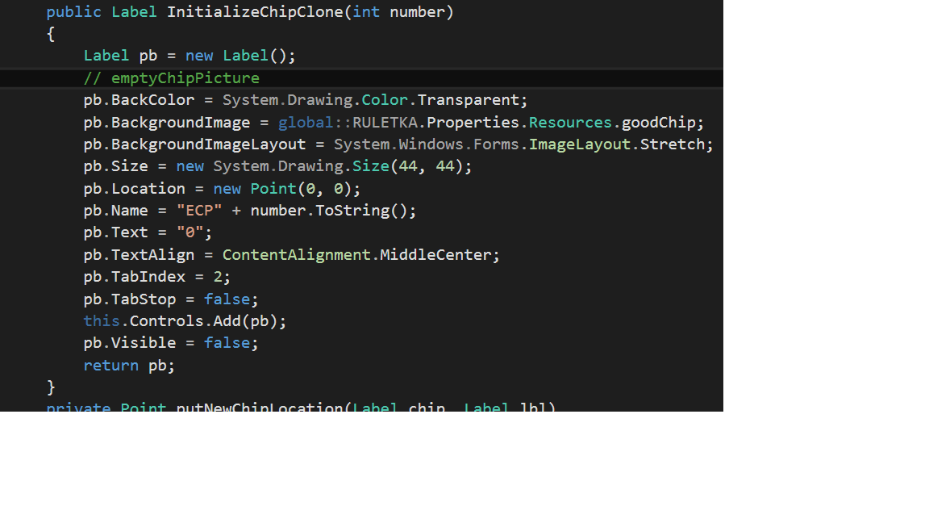
ChipClone
Генериране на нов чип при натискане на мишката върху лейбъл

Slide 6
Paint
98% от цялата визлуална работа е на Paint
Останалите 2% на PowerPoint

